Slide 1
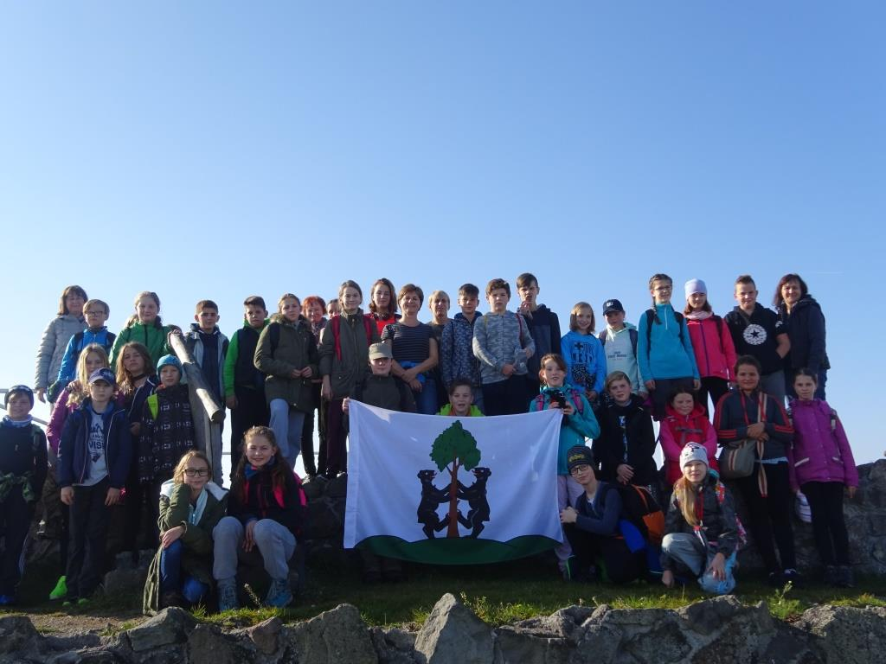
Slovensko - Sliač
Zuzka Jirková
Kuba Končický
Karel Halla

Slide 2
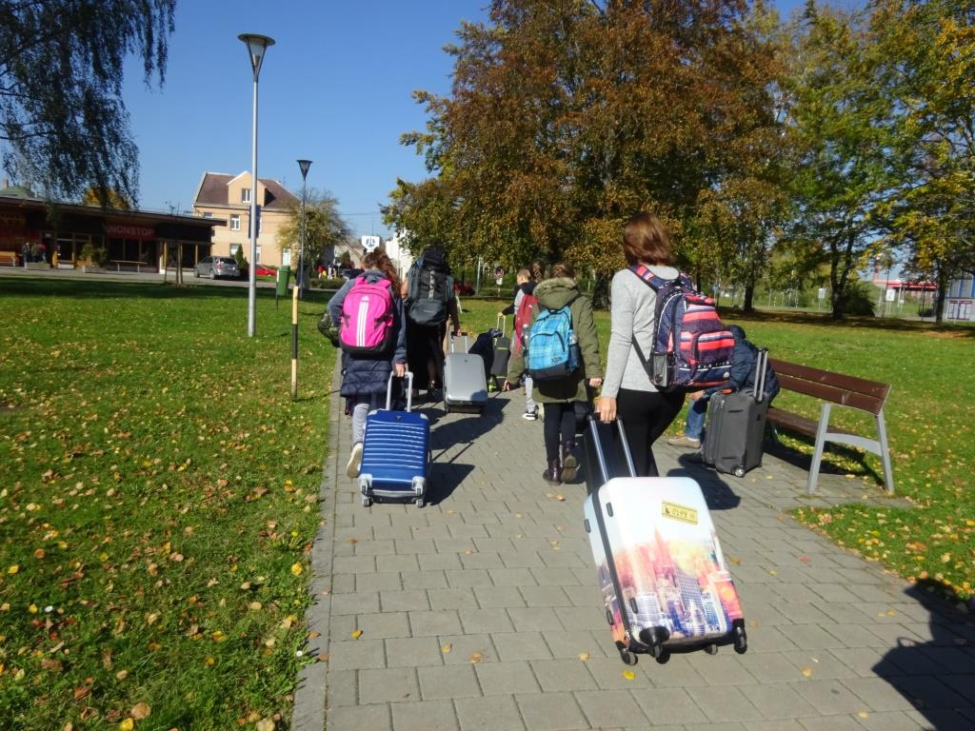
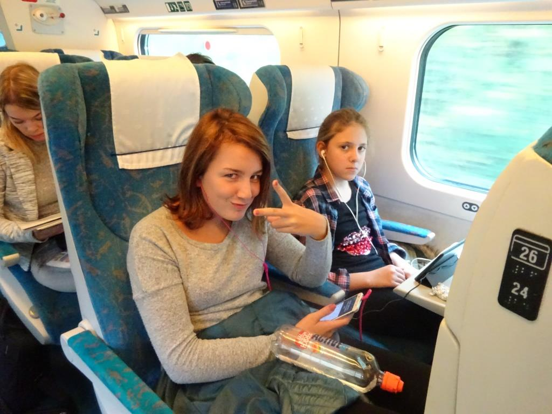
Cesta na Slovensko
Naše cesta na Slovensko ubíhala rychle a bez problémů.
Přestupovali jsme z vlaku do vlaku se zastávkami na různých nádražích.

Slide 3
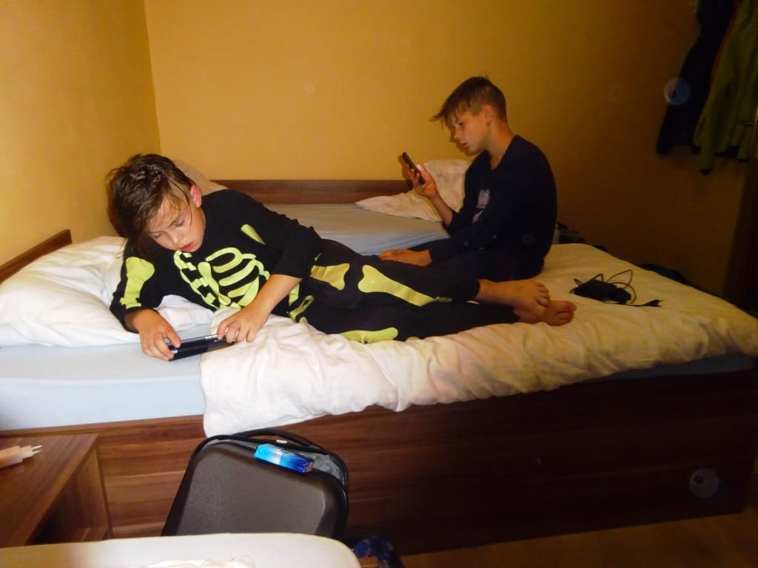
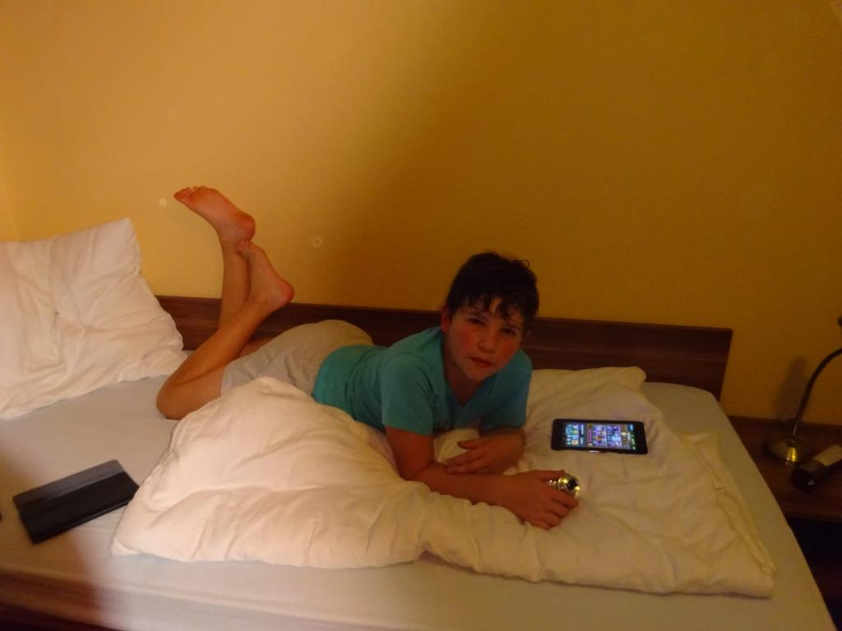
Ubytování
Ubytováni jsme byli v penzionu „Na rožku“
V penzionu nás dobře pohostili

Slide 4
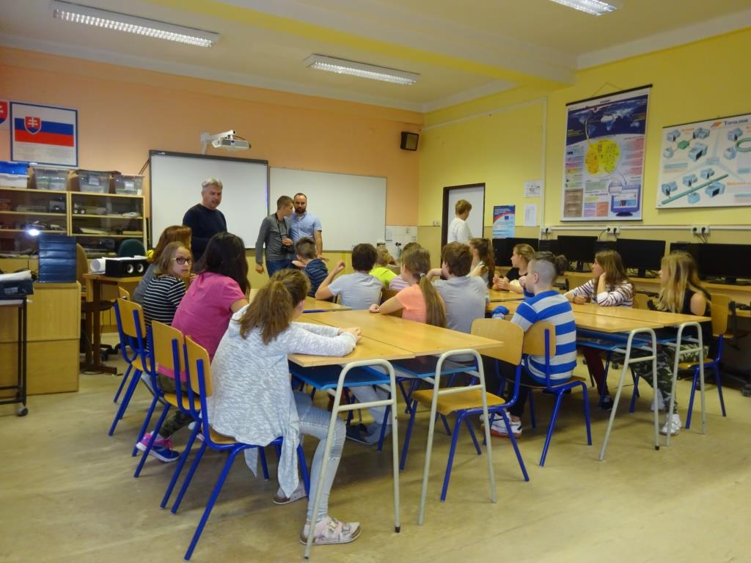
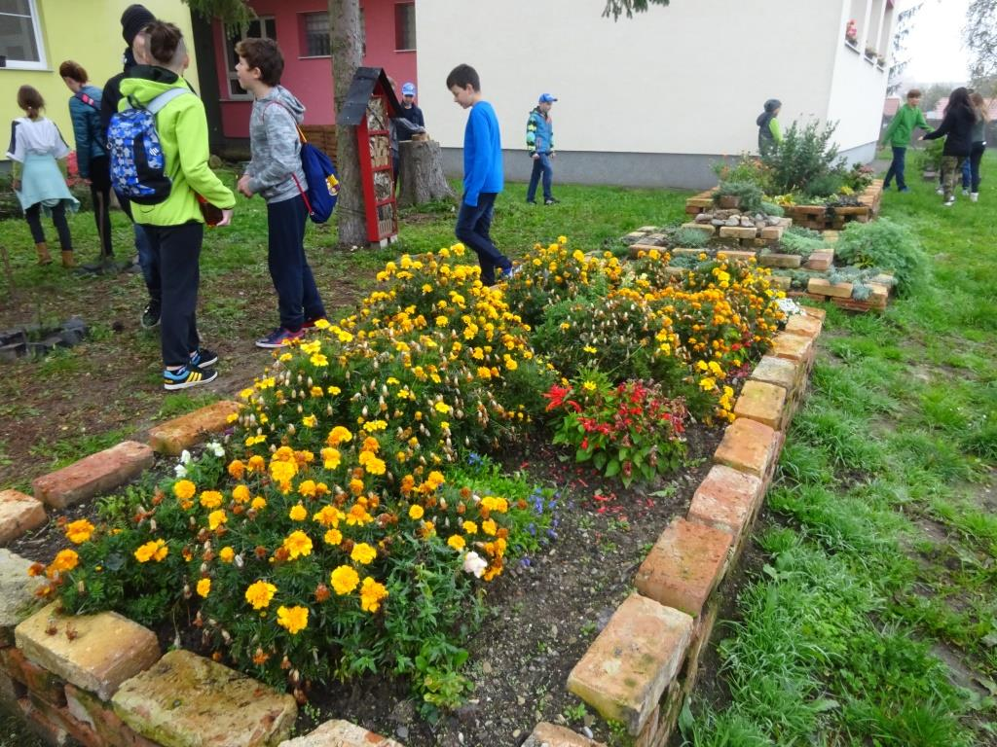
Škola
Škola, do které jsme chodili, byla velká s mnoha učebnami a oddělenou jídelnou, má také zahradu se spoustou ovoce, zeleniny, stromů a keřů

Slide 5
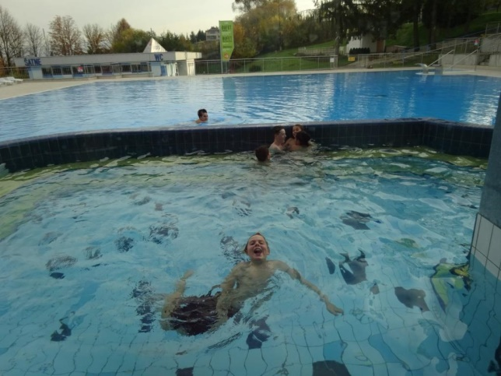
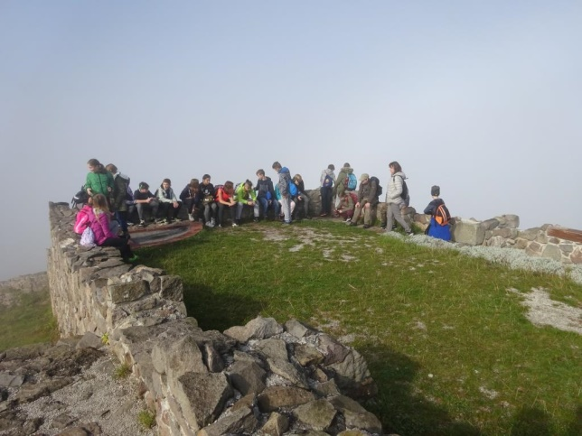
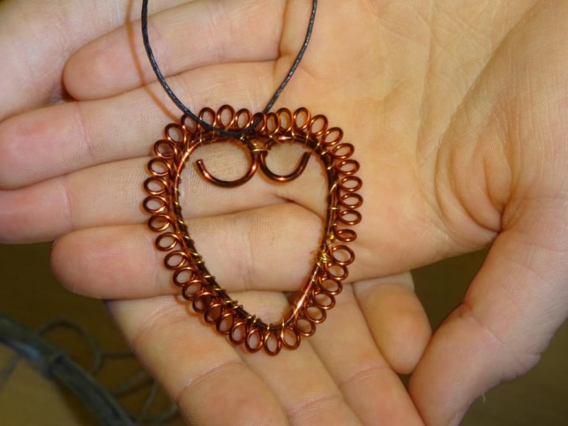
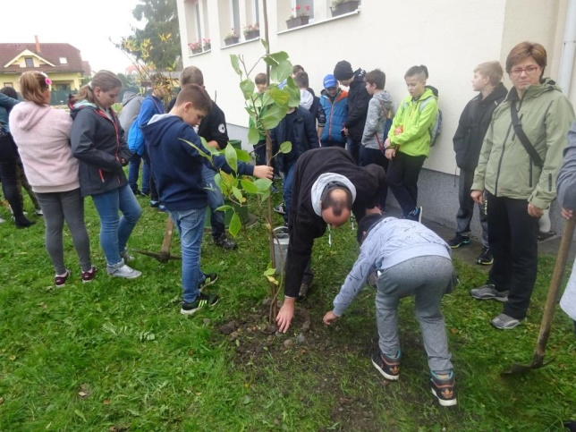
Naše aktivity
Navštívili jsme termální koupaliště
Byli jsme na Pustém hradě
Vyrobili jsme si náhrdelník
Zasadili jsme náš strom

Slide 6
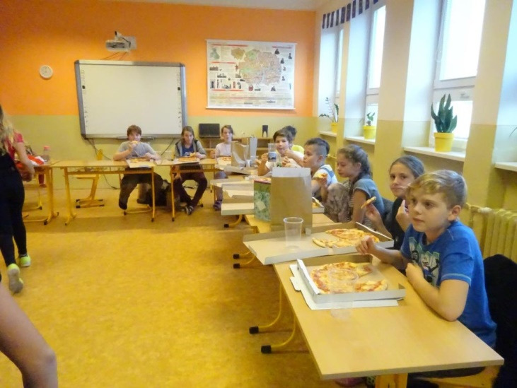
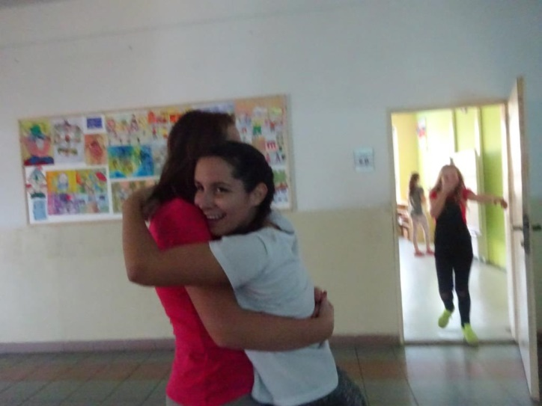
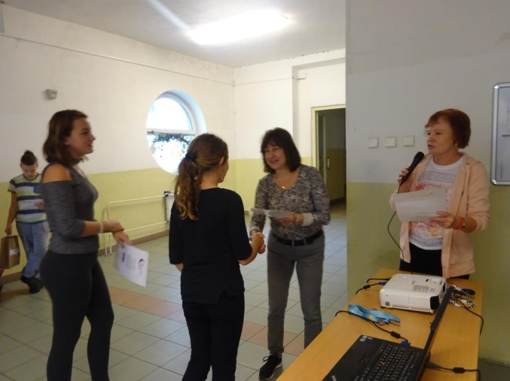
Poslední den
Poslední den jsme se loučili s kamarády, které bylo těžké opustit

Slide 7
Odjezd
Odjížděli jsme brzy ráno a vrátili jsme se kolem sedmé hodiny večer
Na Slovensku jsme si to moc užili a doufáme, že se budeme moci podívat i do jiných zemí

